Slide 1

DE GROTE
GESCHIEDENIS
PUBQUIZ – Mini editie!
25 vragen over mensen, mythen, verdwenen beroepen, eten, muziek en film
Van Zeus tot Spotify…geschiedenis wordt leuker als er punten te verdienen zijn!
Voor de volledige versie, ga je naar de webshop!
Paulus Historicus is onderdeel van De Haan LMA

Slide 2

HOE WERKT DE QUIZ?
Er zijn drie soorten vragen, voor elke vraag kun je 1 punt verdienen.
Zet een timer, je krijgt ongeveer 10 seconden per vraag!
1
OPEN
A / B / C
3
BENADERING
2
Eén eenduidig antwoord.
1 punt bij goed antwoord.
Gaat het om een naam? Voor en achternaam goed = 2 punten
Kies één van de drie opties.
1 punt bij goed antwoord.
Een getal met een marge.
Binnen de marge = 1 punt.
Exacte goed = 2 punten
5 categorieën × 5 vragen = maximaal 25 punten
Scan mij voor een leuk muziekje!
De vragen lopen van bekende schoolkennis tot een paar pittige historische instinkers.
PAULUS HISTORICUS
DE GROTE GESCHIEDENIS PUBQUIZ

Slide 3
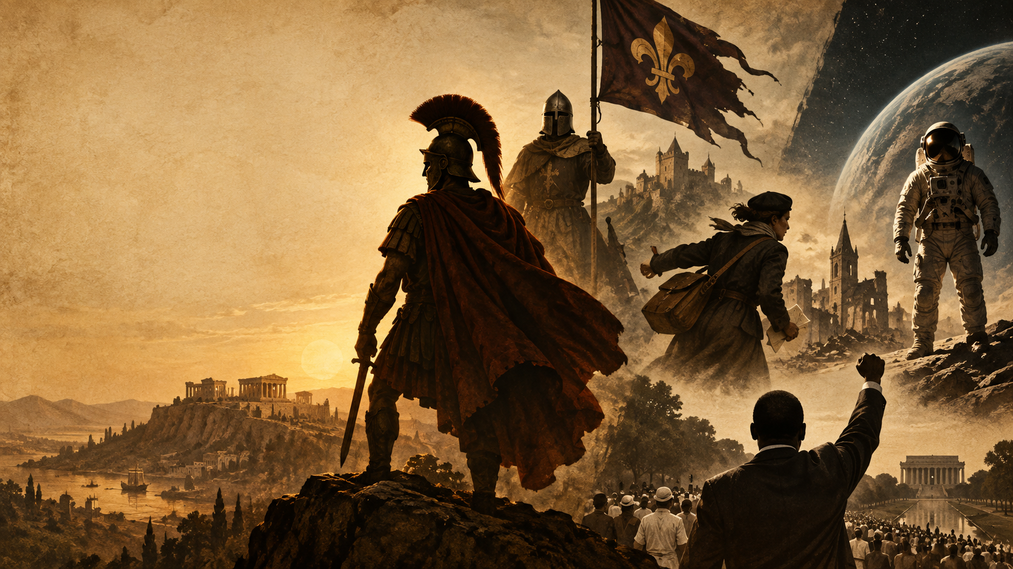
01
HELDEN
Van oudheid tot de twintigste eeuw
5 vragen
PAULUS HISTORICUS
DE GROTE GESCHIEDENIS PUBQUIZ

Slide 4
01 HELDEN
VRAAG 1
OPEN VRAAG
Welke Macedonische koning veroverde in de 4e eeuw v.Chr. een rijk dat zich uitstrekte van Griekenland tot diep in Azië?
?
PAULUS HISTORICUS
DE GROTE GESCHIEDENIS PUBQUIZ

Slide 5
01 HELDEN
VRAAG 2
MEERKEUZE A/B/C
Welke Franse heldin speelde een sleutelrol in de Honderdjarige Oorlog en werd in 1431 geëxecuteerd?
A. Marie Curie
B. Jeanne d’Arc
C. Catharina de’ Medici
PAULUS HISTORICUS
DE GROTE GESCHIEDENIS PUBQUIZ

Slide 6
01 HELDEN
VRAAG 3
OPEN VRAAG
Welke Britse premier werd tijdens de Tweede Wereldoorlog hét symbool van het Britse verzet tegen nazi-Duitsland?
?
PAULUS HISTORICUS
DE GROTE GESCHIEDENIS PUBQUIZ

Slide 7
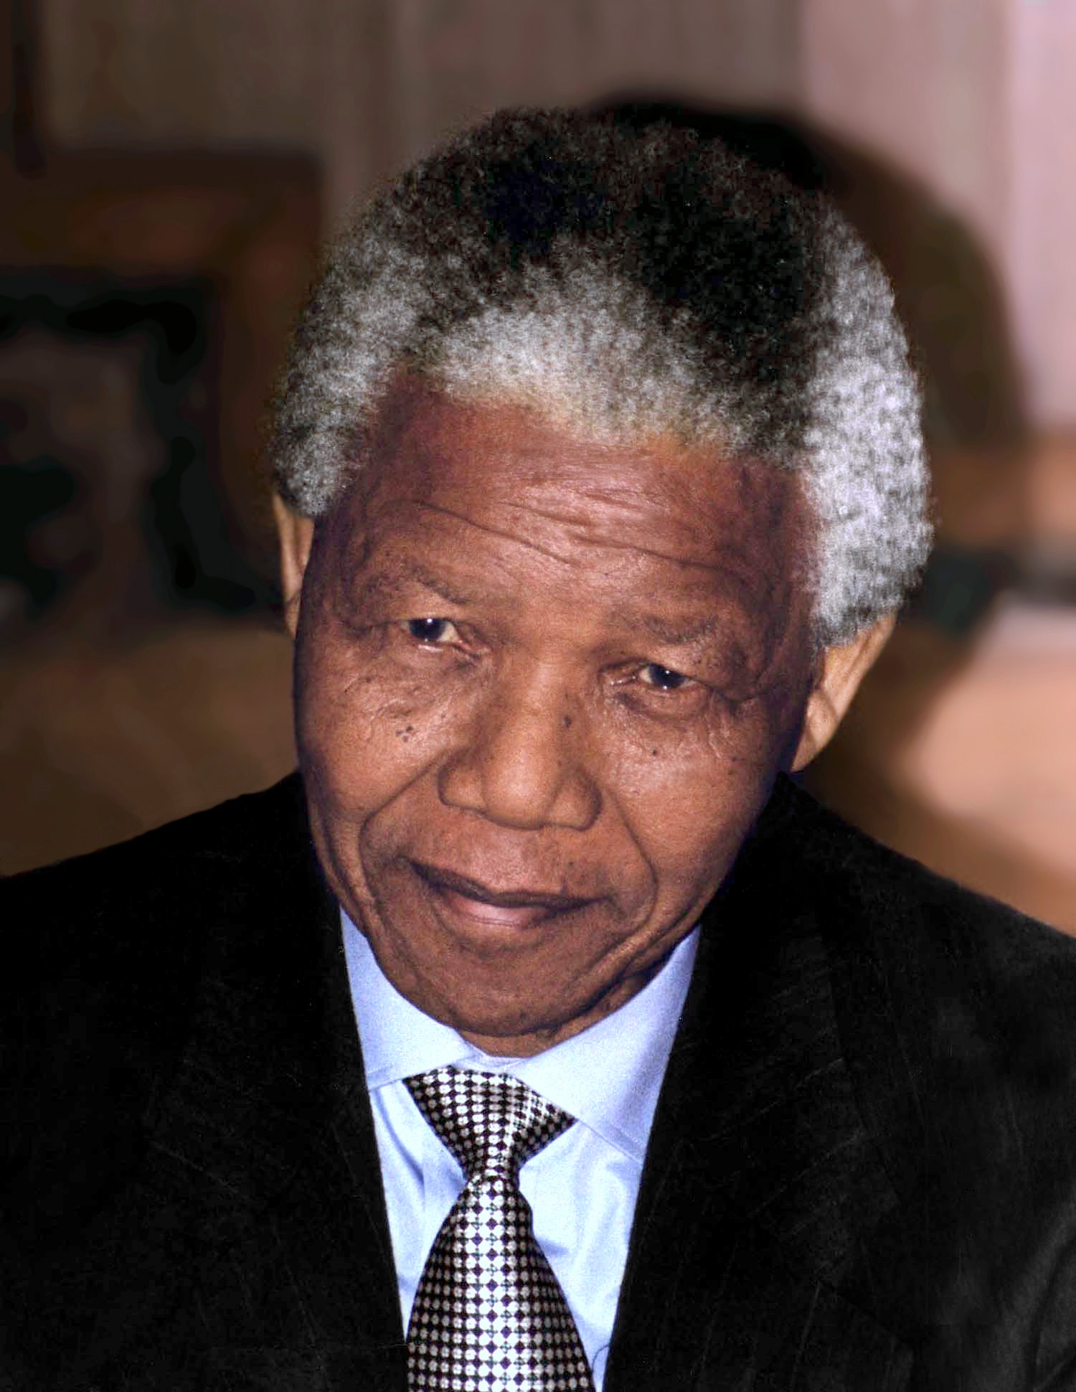
01 HELDEN
VRAAG 4
BENADERINGSVRAAG
Hoeveel jaar zat Nelson Mandela gevangen voordat hij in 1990 werd vrijgelaten?
MARGE: ±1 jaar
≈
PAULUS HISTORICUS
DE GROTE GESCHIEDENIS PUBQUIZ

Slide 8
01 HELDEN
VRAAG 5
MEERKEUZE A/B/C
Welke verpleegkundige werd tijdens de Krimoorlog beroemd als “The Lady with the Lamp”?
A. Florence Nightingale
B. Clara Barton
C. Edith Cavell
PAULUS HISTORICUS
DE GROTE GESCHIEDENIS PUBQUIZ

Slide 9
01 ANTWOORDEN — HELDEN
QUIZMASTER
1.
Alexander de Grote
2.
B. Jeanne d’Arc
3.
Winston Churchill
4.
27 jaar (±1 jaar)
5.
A. Florence Nightingale
Tip: bij benaderingsvragen telt het antwoord goed wanneer het binnen de aangegeven marge valt.
PAULUS HISTORICUS
DE GROTE GESCHIEDENIS PUBQUIZ

Slide 10
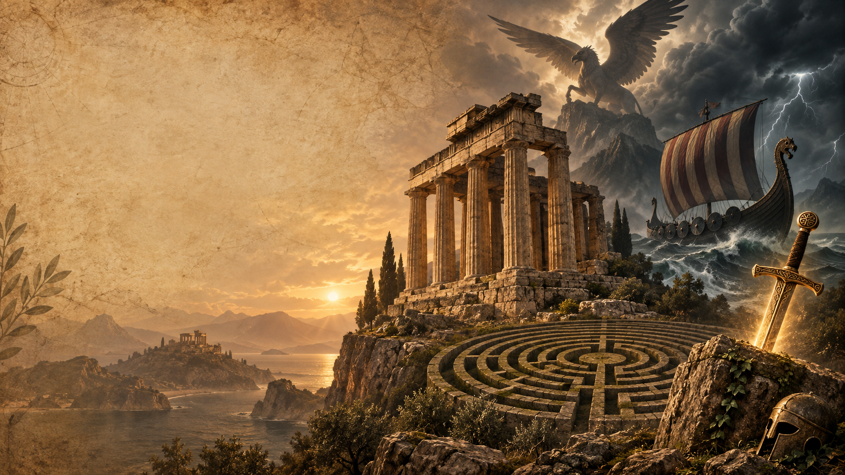
02
MYTHEN & LEGENDEN
Goden, monsters en verhalen die eeuwen meegaan
5 vragen
PAULUS HISTORICUS
DE GROTE GESCHIEDENIS PUBQUIZ

Slide 11
02 MYTHEN & LEGENDEN
VRAAG 1
OPEN VRAAG
Wie is in de Griekse mythologie de oppergod en god van de donder?
?
PAULUS HISTORICUS
DE GROTE GESCHIEDENIS PUBQUIZ

Slide 12
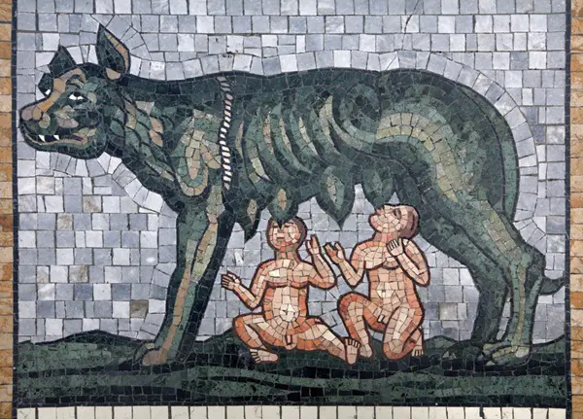
02 MYTHEN & LEGENDEN
VRAAG 2
MEERKEUZE A/B/C
Welke tweeling werd volgens de Romeinse legende door een wolvin gezoogd?
A. Castor en Pollux
B. Romulus en Remus
C. Hector en Paris
PAULUS HISTORICUS
DE GROTE GESCHIEDENIS PUBQUIZ

Slide 13
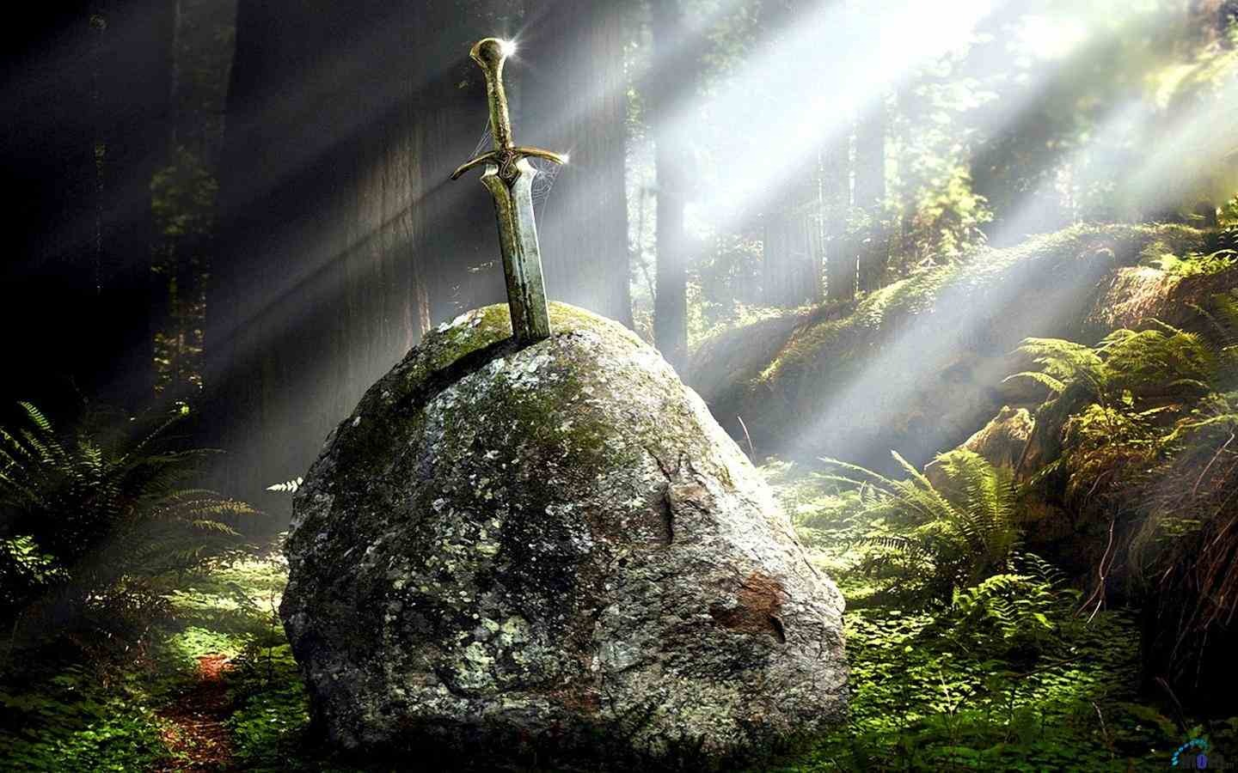
02 MYTHEN & LEGENDEN
VRAAG 3
OPEN VRAAG
Hoe heet het legendarische zwaard van koning Arthur?
?
PAULUS HISTORICUS
DE GROTE GESCHIEDENIS PUBQUIZ

Slide 14
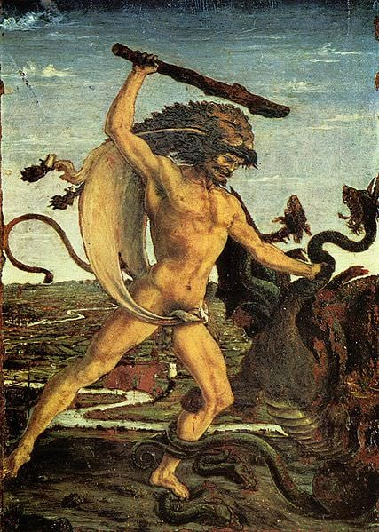
02 MYTHEN & LEGENDEN
VRAAG 4
BENADERINGSVRAAG
Hoeveel werken moest Hercules volgens de bekendste Griekse mythe uitvoeren?
MARGE: ±1
≈
PAULUS HISTORICUS
DE GROTE GESCHIEDENIS PUBQUIZ

Slide 15
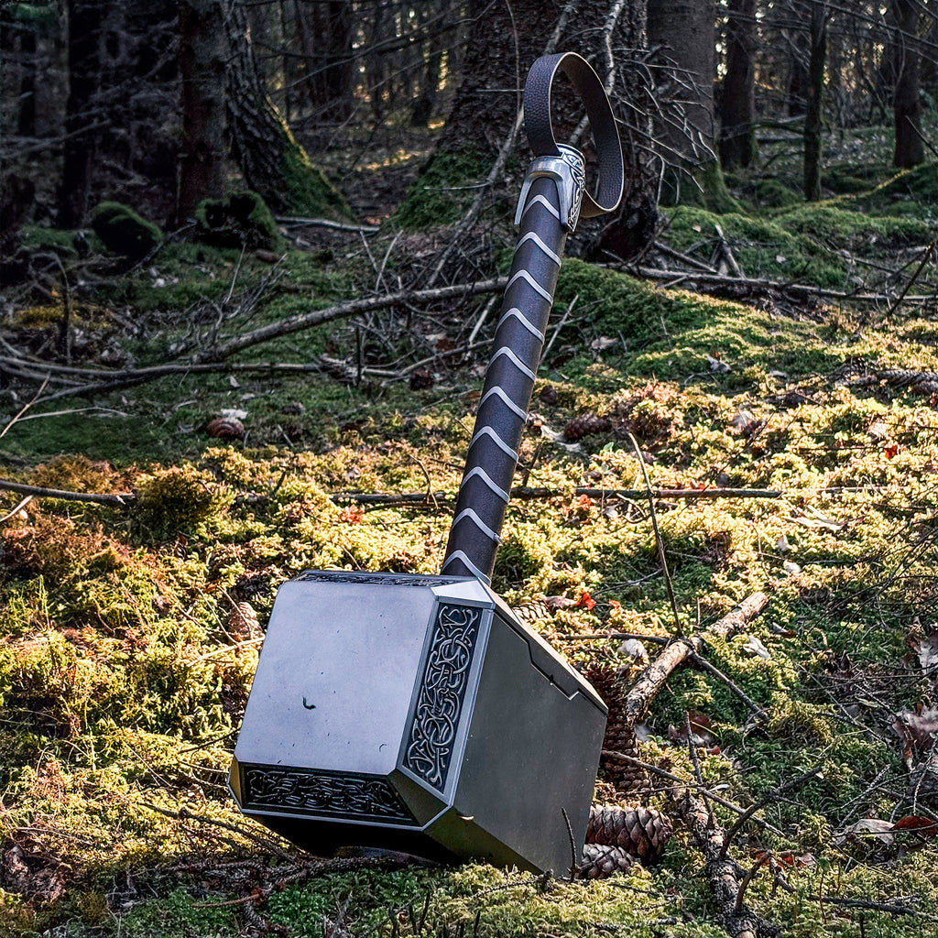
02 MYTHEN & LEGENDEN
VRAAG 5
MEERKEUZE A/B/C
Welke Noorse god bezit de hamer Mjölnir?
A. Loki
B. Odin
C. Thor
PAULUS HISTORICUS
DE GROTE GESCHIEDENIS PUBQUIZ

Slide 16
02 ANTWOORDEN — MYTHEN & LEGENDEN
QUIZMASTER
1.
Zeus
2.
B. Romulus en Remus
3.
Excalibur
4.
12 (±1)
5.
C. Thor
Tip: bij benaderingsvragen telt het antwoord goed wanneer het binnen de aangegeven marge valt.
PAULUS HISTORICUS
DE GROTE GESCHIEDENIS PUBQUIZ

Slide 17
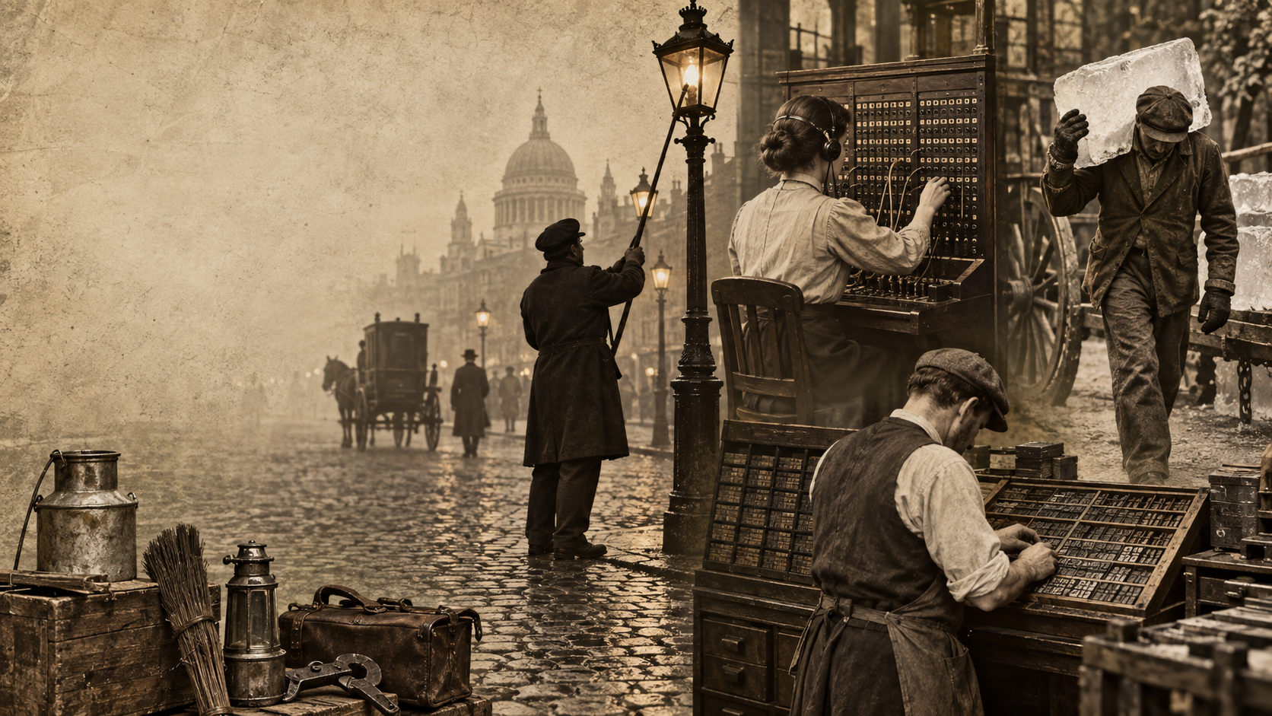
03
UITGESTORVEN BEROEPEN
Werk dat techniek en modernisering lieten verdwijnen
5 vragen
PAULUS HISTORICUS
DE GROTE GESCHIEDENIS PUBQUIZ

Slide 18
03 UITGESTORVEN BEROEPEN
VRAAG 1
OPEN VRAAG
Hoe noemde je de persoon die vroeger ’s avonds handmatig de straatlantaarns aanstak?
?
PAULUS HISTORICUS
DE GROTE GESCHIEDENIS PUBQUIZ

Slide 19
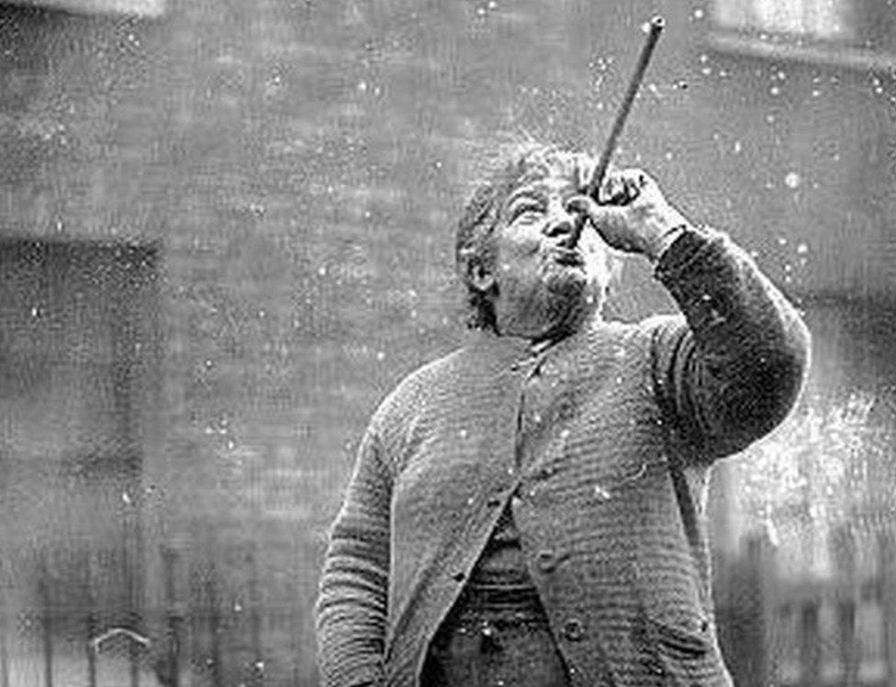
03 UITGESTORVEN BEROEPEN
VRAAG 2
MEERKEUZE A/B/C
Wat deed een porder — ook wel knocker-up genoemd — voordat we betrouwbare wekkers hadden?
A. Mensen wakker maken
B. Post bezorgen
C. Klokken repareren
PAULUS HISTORICUS
DE GROTE GESCHIEDENIS PUBQUIZ

Slide 20
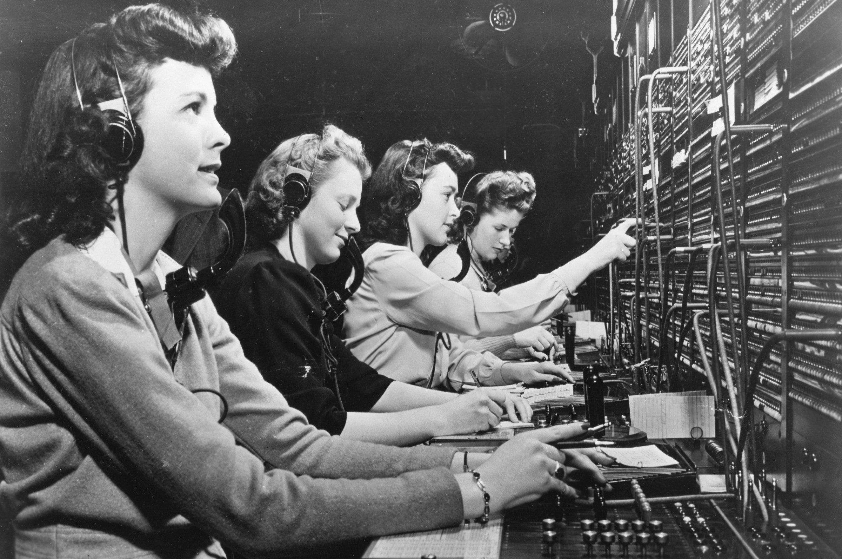
03 UITGESTORVEN BEROEPEN
VRAAG 3
OPEN VRAAG
Hoe heette de werknemer die vroeger telefoongesprekken handmatig met stekkers op een schakelpaneel met elkaar verbond?
?
PAULUS HISTORICUS
DE GROTE GESCHIEDENIS PUBQUIZ

Slide 21
03 UITGESTORVEN BEROEPEN
VRAAG 4
BENADERINGSVRAAG
Rond welk jaar werd in Nederland de doodstraf afgeschaft, waardoor ook het beroep van scherprechter/beul verdween?
MARGE: ±5 jaar
≈
PAULUS HISTORICUS
DE GROTE GESCHIEDENIS PUBQUIZ

Slide 22
03 UITGESTORVEN BEROEPEN
VRAAG 5
MEERKEUZE A/B/C
Wat bezorgde een ijsman aan huis vóór de elektrische koelkast gemeengoed werd?
A. Blokken ijs
B. Alleen roomijs
C. Sneeuw voor daken
PAULUS HISTORICUS
DE GROTE GESCHIEDENIS PUBQUIZ

Slide 23
03 ANTWOORDEN — UITGESTORVEN BEROEPEN
QUIZMASTER
1.
Lantaarnaansteker
2.
A. Mensen wakker maken
3.
Telefooncentralist(e) / telefonist(e)
4.
1870 (±5 jaar)
5.
A. Blokken ijs
Tip: bij benaderingsvragen telt het antwoord goed wanneer het binnen de aangegeven marge valt.
PAULUS HISTORICUS
DE GROTE GESCHIEDENIS PUBQUIZ

Slide 24
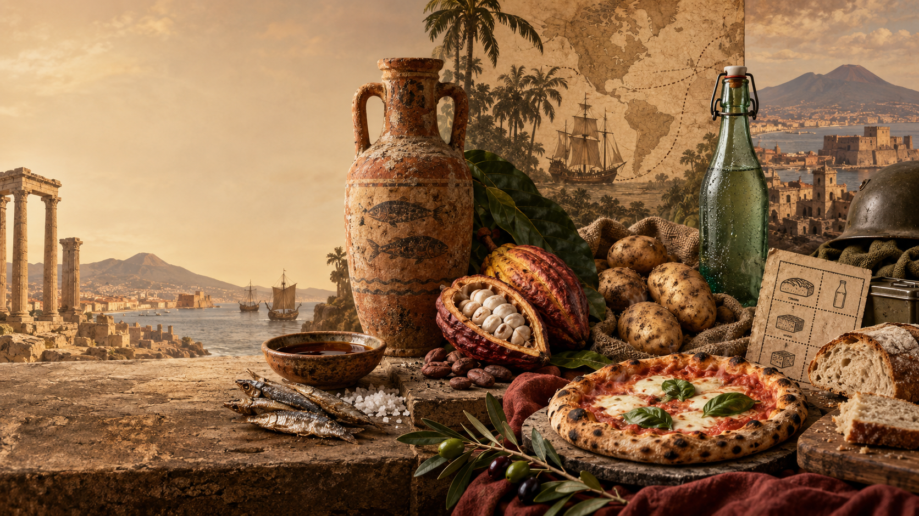
04
ETEN
Van Romeinse vissaus tot fastfood
5 vragen
PAULUS HISTORICUS
DE GROTE GESCHIEDENIS PUBQUIZ

Slide 25
04 ETEN
VRAAG 1
OPEN VRAAG
Van welk continent komt de aardappel oorspronkelijk?
?
PAULUS HISTORICUS
DE GROTE GESCHIEDENIS PUBQUIZ

Slide 26
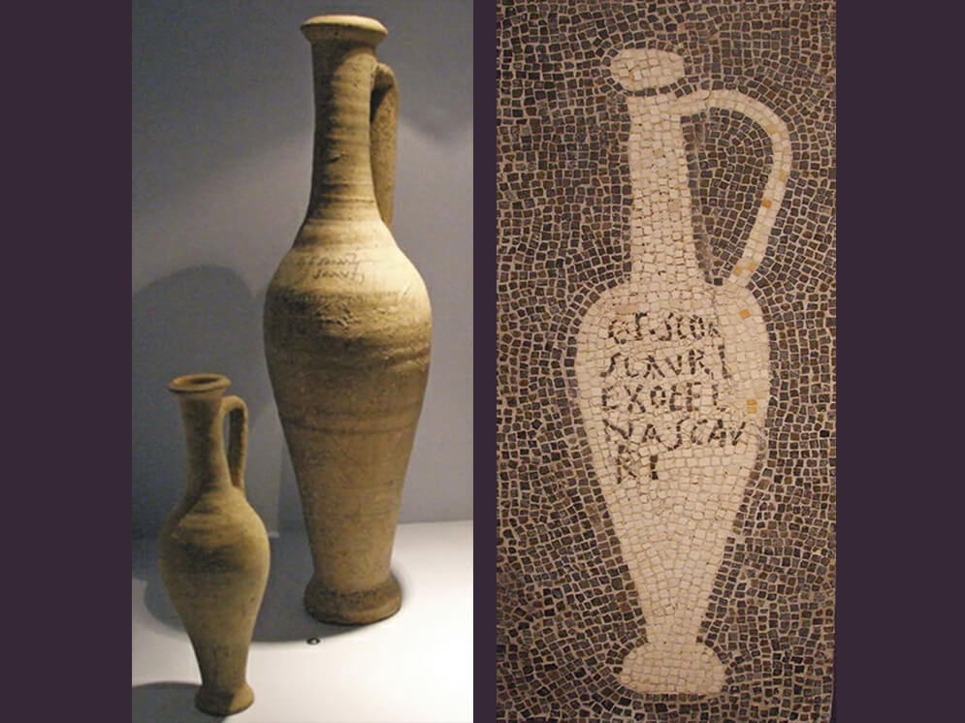
04 ETEN
VRAAG 2
MEERKEUZE A/B/C
Waarvan werd de Romeinse smaakmaker garum vooral gemaakt?
A. Gefermenteerde vis en zout
B. Honing en wijn
C. Olijven en kruiden
PAULUS HISTORICUS
DE GROTE GESCHIEDENIS PUBQUIZ

Slide 27
04 ETEN
VRAAG 3
OPEN VRAAG
Een tekort aan welke vitamine veroorzaakte scheurbuik bij zeelieden?
?
PAULUS HISTORICUS
DE GROTE GESCHIEDENIS PUBQUIZ

Slide 28
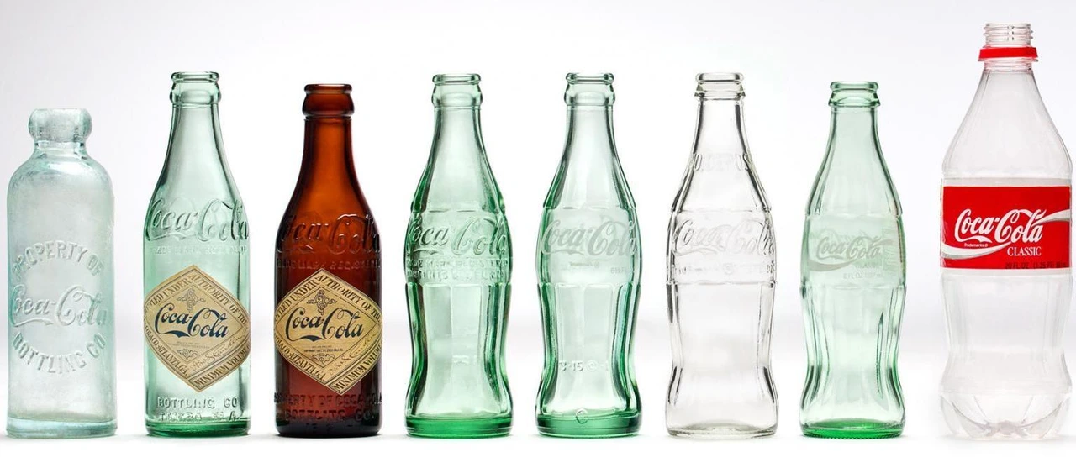
04 ETEN
VRAAG 4
BENADERINGSVRAAG
In welk jaar werd Coca-Cola voor het eerst verkocht in Atlanta?
MARGE: ±5 jaar
≈
PAULUS HISTORICUS
DE GROTE GESCHIEDENIS PUBQUIZ

Slide 29
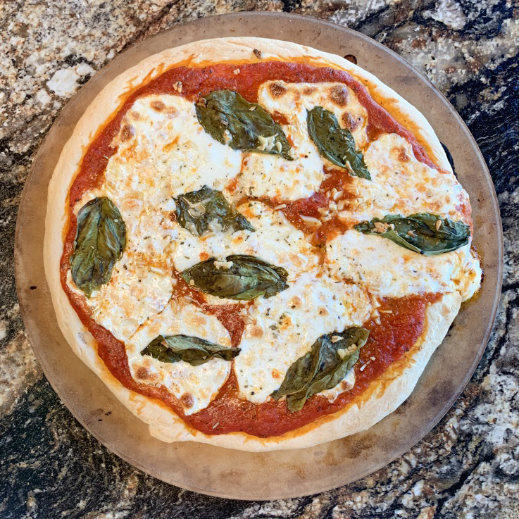
04 ETEN
VRAAG 5
MEERKEUZE A/B/C
Met welke Italiaanse stad wordt de klassieke pizza Margherita het sterkst verbonden?
A. Rome
B. Napels
C. Milaan
PAULUS HISTORICUS
DE GROTE GESCHIEDENIS PUBQUIZ

Slide 30
04 ANTWOORDEN — ETEN
QUIZMASTER
1.
Zuid-Amerika
2.
A. Gefermenteerde vis en zout
3.
Vitamine C
4.
1886 (±5 jaar)
5.
B. Napels
Tip: bij benaderingsvragen telt het antwoord goed wanneer het binnen de aangegeven marge valt.
PAULUS HISTORICUS
DE GROTE GESCHIEDENIS PUBQUIZ

Slide 31

05
MUZIEK
Van vinyl en MTV tot streaming en stadiontours
5 vragen
PAULUS HISTORICUS
DE GROTE GESCHIEDENIS PUBQUIZ

Slide 32
05 MUZIEK
VRAAG 1
OPEN VRAAG
Welke band bracht in 1975 “Bohemian Rhapsody” uit?
?
PAULUS HISTORICUS
DE GROTE GESCHIEDENIS PUBQUIZ

Slide 33
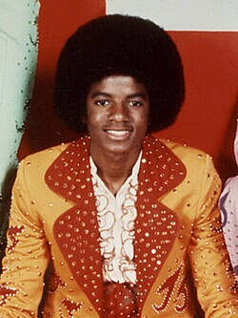
05 MUZIEK
VRAAG 2
MEERKEUZE A/B/C
Welk album van Michael Jackson uit 1982 groeide uit tot een van de beroemdste popalbums ooit?
A. Bad
B. Thriller
C. Dangerous
PAULUS HISTORICUS
DE GROTE GESCHIEDENIS PUBQUIZ

Slide 34
05 MUZIEK
VRAAG 3
OPEN VRAAG
Welke Nederlandse zanger won het Eurovisie Songfestival van 2019 met “Arcade”?
?
PAULUS HISTORICUS
DE GROTE GESCHIEDENIS PUBQUIZ

Slide 35

05 MUZIEK
VRAAG 4
BENADERINGSVRAAG
In welk jaar werd Spotify voor het publiek gelanceerd?
MARGE: ±1 jaar
≈
PAULUS HISTORICUS
DE GROTE GESCHIEDENIS PUBQUIZ

Slide 36
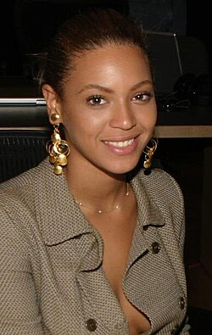
05 MUZIEK
VRAAG 5
MEERKEUZE A/B/C
Van welke groep maakte Beyoncé deel uit voordat ze wereldwijd doorbrak als soloartiest?
A. TLC
B. Destiny’s Child
C. En Vogue
PAULUS HISTORICUS
DE GROTE GESCHIEDENIS PUBQUIZ

Slide 37
05 ANTWOORDEN — MUZIEK
QUIZMASTER
1.
Queen
2.
B. Thriller
3.
Duncan Laurence
4.
2008 (±1 jaar)
5.
B. Destiny’s Child
Tip: bij benaderingsvragen telt het antwoord goed wanneer het binnen de aangegeven marge valt.
PAULUS HISTORICUS
DE GROTE GESCHIEDENIS PUBQUIZ

Slide 38

Eind van de quiz
Ik hoop dat jullie plezier hebben gehad met deze quiz. Leuk als je een berichtje achterlaat. Dit kan op één van mijn social media kanalen of in de webshop!
Wil je de volledige editie? Ga naar de webshop!
Facebook
https://www.facebook.com/PHistoricus
Zoek je meer historische quizzen en spellen?
Scan de QR Code!
Instagram
https://www.instagram.com/paulushistoricus/
TikTok
https://www.tiktok.com/@paulushistoricus
YouTube
https://www.youtube.com/PaulusHistoricus
Website
https://www.paulushistoricus.nl
E-Mail
geschiedenis@paulushistoricus.nl
Quizversie: september 2026
© Paulus Historicus / De Haan LMA
PAULUS HISTORICUS
DE GROTE GESCHIEDENIS PUBQUIZ

Slide 39
BRONNEN & FACTCHECK
De vragen zijn samengesteld als historische pubquiz en gecontroleerd aan de hand van gezaghebbende historische en culturele bronnen.
Encyclopaedia Britannica
Personen, oudheid, mythologie en algemene geschiedenis
NASA & Mandela Foundation
Apollo 11 en Nelson Mandela
USHMM / Verzetsmuseum
Tweede Wereldoorlog, verzet en Holocaust
Europeana & Openluchtmuseum
Verdwenen beroepen en historische ambachten
FAO / Coca-Cola / food history
Aardappel, voedselgeschiedenis en merkgeschiedenis
Eurovision / Spotify / GRAMMY
Popmuziek, streaming en hitgeschiedenis
Quizversie: september 2026
© Paulus Historicus / De Haan LMA
PAULUS HISTORICUS
DE GROTE GESCHIEDENIS PUBQUIZ

